Slide 1

SANTA ANA GRUPO CORPORATIVO
EDIFCIO GEMINIS 10

Slide 2
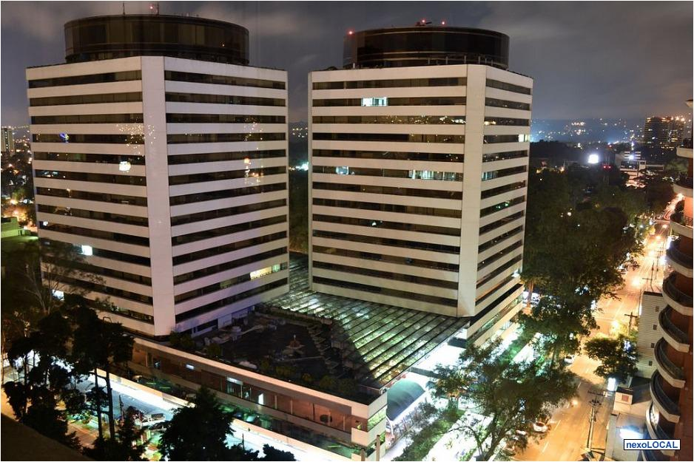
GRUPO CORPORATIVO SANTA ANA S.A
EL GRUPO CORPORATIVO SANTA ANA, es una corporación con sobresaliente desempeño. En sus 28 años se ha convertido en uno de los líderes de la agroindustria azucarera; empezó como un pequeño ingenio con capacidad de molienda de 3,000 (CCCC ) toneladas métricas de caña de azúcar por día.

Slide 3
A QUE SE DEDICA
SANTA ANA se dedica a la producción de caña de azúcar, elaboración de azúcar y generación de energía eléctrica. También comercializa subproductos como la melaza, bagazo y cachaza y diversos servicios conexos.

Slide 4
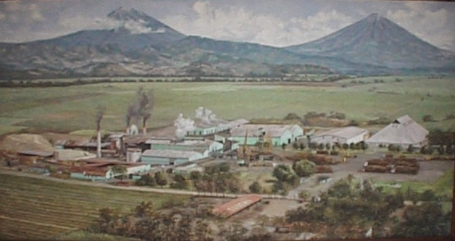
EN QUE CONTRIBUYE
SANTA ANA contribuye con el desarrollo de Guatemala, produciendo en promedio 4.9 millones de quintales de azúcar (225,879 toneladas métricas de azúcar) por año y generando 45 MW en los meses de diciembre a marzo y 25 MW en los meses de abril a noviembre. Del total de la generación de energía eléctrica se vende al Sistema Nacional Interconectado.

Slide 5
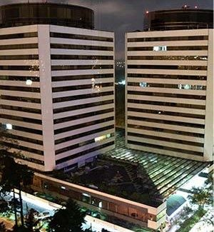
DONDE SE ENCUENTRA
Las oficinas Administrativas se encuentran situadas en la Ciudad de Guatemala, 12 calle 1-25 Zona 10, Edificio Géminis 10 Torre Norte 15o nivel Teléfonos: PBX (502)-2379-5100 Fax : (502)-2279-1221

